Slide 1
Пружанщина историческая

Slide 2
Первые поселения на территории Пружанщины
Первые поселения на территории Пружанщины возникли вдоль берегов Ясельды, Мухавца и Лесной около 9 тысяч лет назад. Размещение на водоразделе рек, впадающих в Балтийское и Черное моря, на перекрестке важнейших торговых и военно-транспортных путей, соединяющих Западную Европу с Россией, Прибалтику с Украиной, оказало огромное влияние на развитие материальной и духовной культуры региона.

Slide 3
Название поселения «Пружаны»
Название поселения «Пружаны», возможно, возникло от слов «прудить», «запруда». Но есть и более интересная версия: по данным историков, еще XIII веке великий князь литовский Тройден разрешил селиться на этих землях теснимому крестоносцами балтскому племени пруссов – вероятно, по созвучию и появились Пруссаны – так называет эти земли древний летописец.

Slide 4
«Прушанская волость» ХV век
Пружаны ведут свое летоисчисление с 1433 г. «Прушанская волость» в XV веке – вотчина Кобринских князей, в 1473 г. князь Иван Семенович построил в городке первую православную церковь. В 1519 г. по указу великого князя литовского и короля польского Сигизмунда I Старого Пружаны вошли в состав королевской экономии, уже через 3 года здесь построен первый костел, а в 1532 г. хозяйкой города стала Бона Сфорца – супруга Сигизмунда I. Уроженка Италии отличалась красотой, умом и образованностью. В своих владениях она осуществила реформы в землепользовании, начала заселять малообжитые земли, провела первую на Полесье мелиорацию, строила замки, костелы, госпитали, школы. Во время ее правления в белорусских городах впервые появились регулярная планировка улиц, водопровод, развивались ремесла и торговля.

Slide 5
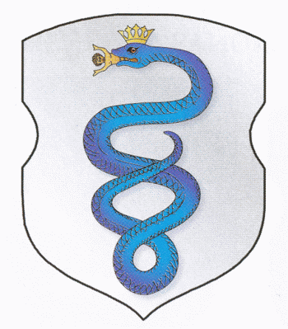
Магдебургское право
В 1589 году великий князь ВКЛ Сигизмунд III Ваза даровал Пружанам Магдебургское право. Это дало импульс экономическому развитию города. В конце XVIв. Пружаны – крупный ремесленный центр, в котором изготавливается широко известная чернозадымленная керамика, в год проходило 4 ярмарки. Вместе с новым статусом город получил свою печать и герб.

Slide 6
В память о королеве Боне, дочери миланского герцога Джана Галеацо Сфорца, ее дочь, Анна Ягелонка пожаловала Пружанам герб, который очень похож на герб Милана: на серебряном щите изображен голубой уж, из пасти которого появляется младенец. Действительный смысл изображенных на гербе фигур разъясняет грамота Сигизмунда III: появление ребенка из пасти змея символизирует вновь пробуждающуюся вечно юную силу в сочетании с мудростью, способность мира к самоочищению и обновлению.

Slide 7
XVII-XIX ВЕК
XVII в. стал разрушительным для Пружан – после русско-польской (1654-1667) и других войн в городке осталось всего 92 дома. Именно это время на Пружанщине по привилею короля Владислава IV стали селиться евреи, оказавшие значительное влияние на жизнь региона до 40-х гг. ХХ в.
Северная война между Россией и Швецией, длившаяся с 1700 по 1721 год, и другие бедствия привели к экономическому упадку города, а следствием политических межусобиц стало то, что в конце XVIII в. Пружаны вошли в состав Российской империи как центр повета Слонимской, позже – Литовской, с 1801 года – Гродненской губернии.
Летом 1812 года армия Наполеона прошла через Пружанщину и 31 июля между деревнями Поддубно и Городечно состоялась крупное сражение, в котором 18 тыс. русских солдат под командованием генерала А.П. Тормасова противостояли объединенным силам австрийского корпуса князя К. Шварценберга и саксонского корпуса Ж. Ренье общей численностью 40 тыс. человек. Российская армия отбила все атаки противника, немалые потери понесли обе стороны.

Slide 8
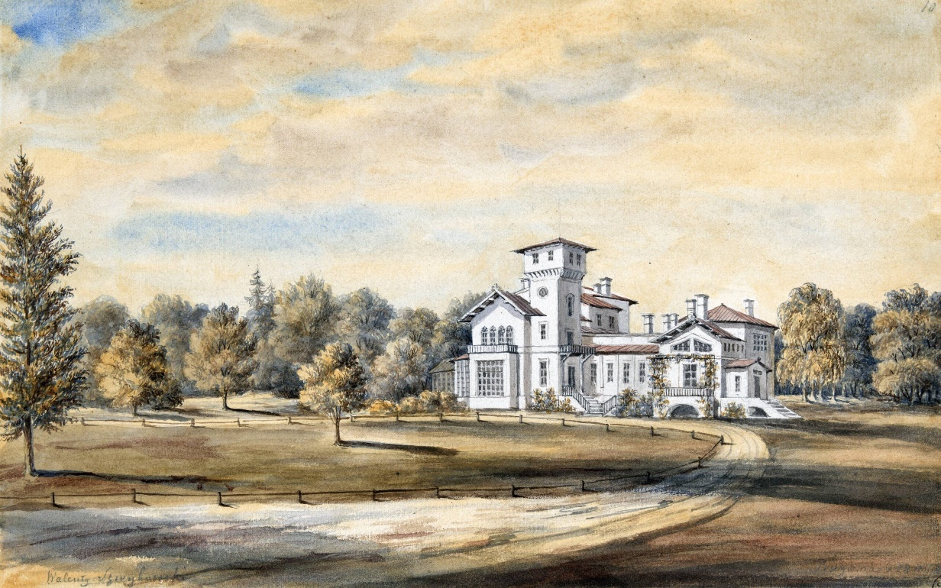
Архитектура Пружанщины
В начале ХІХ в. собственником Пружан стала семья землевладельцев Швыковских. Молодой представитель рода Валентий Петрович Швыковский в начале 1850-х гг. пригласил итальянского архитектора Франциско Мария Ланци и на месте деревянного дома построил кирпичную усадьбу в стиле неоренессанса, которую сейчас называют «Пружанским палациком»

Slide 9
Костел Вознесения Девы Марии

Slide 10
Исторический центр Пружан застраивался в конце 1860-х гг. В 1866 завершилось возведение Собора Александра Невского.

Slide 11
1896 на месте старых деревянных торговых рядов, известных с XVI в., появились так называемые «Белые лавки» - каменные помещения для купцов. В архитектурном плане сооружение сочетает в себе стили барокко и классицизм. В наше время пружанские Белые лавки практически не имеют аналогов в Беларуси и являются памятником архитектуры республиканского значения.

Slide 12
ХХ столетие
В ХХ столетие Пружаны вступили развитым городом, в котором проживало более 7600 человек, в т.ч. более 5000 евреев. Работали 14 мелких предприятий, больница, городское и духовное училища.
С началом Первой мировой войны Пружаны оказались в прифронтовой зоне. Началось массовоебеженство в восточные регионы России. В начале августа 1915 г. в город вошли немецко-австрийской армии, оккупация продлилась до 1919 года. Затем в течение двух лет Пружаны занимали то польские, то советские войска. В 1921 г., согласно Рижскому мирному договору, территория Западной Беларуси вошла в состав Польши, Пружаны стали центром повета Полесского воеводства II Речи Посполитой.
Очередной период истории начался в 1939 г. В сентябре произошло объединение западной и восточной Беларуси в единую Белорусскую Советскую Социалистическую Республику. 15 января 1940 г. Указом Президиума Верховного Совета БССР в западных областях республики вместо уездов были созданы районы. Районными центрами стали Пружаны, Шерешево и Ружаны.

Slide 13
Великая Отечественная война
Земля Пружанщины с первых часов Великой Отечественной войны оказалась в огне пожарищ и стала местом жестоких боев. Ранним утром 22 июня 1941 года в бой с фашистскими захватчиками вступили летчики 33-го истребительного авиаполка, который дислоцировался под Пружанами. Именно тогда старший лейтенант С.М. Гудимов совершил один из первых воздушных таранов в истории Великой Отечественной войны.
Оккупанты заняли Пружаны в первый день войны. Вскоре начались массовые расстрелы военнопленных, советских активистов и граждан еврейской национальности. За три военных года в урочище Слобудка под Пружанами было уничтожено более 10 тысяч человек. В центре города гитлеровцы создали гетто, куда привозили евреев из Ружан, Шерешево, Белостока. В конце января 1943 года более 10 тысяч мужчин, женщин, детей из гетто вывезли в лагерь смерти Освенцим (Польша).
Жители района вели борьбу с захватчиками. Уже в 1941 г. в Пружанах организован подпольный антифашистский комитет, а с 1943 г. – подпольный райком партии. Он издавал газету «Новый путь» и держал связь с партизанскими группами, которые действовали в Гуто-Михалинских лесах. В 1944 г. партизанское движение в районе насчитывало около десятка отрядов в составе двух бригад.
Пружаны были освобождены частями 28-й армии 1-го Белорусского фронта 17 июля 1944 года. Последствия войны были страшными: около 3 тысяч жителей Пружанщины погибли на фронтах, около 20 тысяч ­– от рук гитлеровцев на оккупированных территориях, за 3 года в районе было уничтожено 134 деревни, 43 из которых не восстановлены.

Slide 14
Герои войны – уроженцы района
Трём уроженцам района присвоено звание Героя Советского Союза: генерал-лейтенанту С.А. Бобруку (родился в д.Шубичи), генерал-майору Александру Александровичу Вашкевичу (род. в пос. Беловежа Пружанского уезда, ныне – Республика Польша) и полковнику М.В. Хотимскому (родился в г.п.Шерешево). Житель Пружан Р.Т. Кротов стал полным кавалером ордена Славы.

Slide 15
Послевоенная Пружанщина
После войны производственную и социальную инфраструктуру требовалось восстанавливать с нуля – город был разрушен на 70%. Возобновили работу: раймаслопром – ныне ОАО «Пружанский молочный комбинат», цеха райпотребсоюза, в том числе хлебозавод, начал активную деятельность по заготовке древесины Пружанский лесхоз, в 1946 г. был открыт пищекомбинат – в настоящее время ОАО «Пружанский консервный завод». В 1967 г. в Пружанах, где дислоцировались много военных частей, был построен завод радиодеталей, в последующие годы появились льнозавод, комбинат стройматериалов, комбинат бытовых услуг, многочисленные учреждения образования, здравоохранения, культуры.

Slide 16
Завершение эпохи СССР
Эпоха СССР завершилась на Пружанщине. В глубине Беловежской пущи в правительственной резиденции «Вискули» 8 декабря 1991 г. руководители России, Беларуси и Украины – Борис Ельцин, Станислав Шушкевич и Леонид Кравчук – подписали соглашение о создании Содружества Независимых Государств.

Slide 17
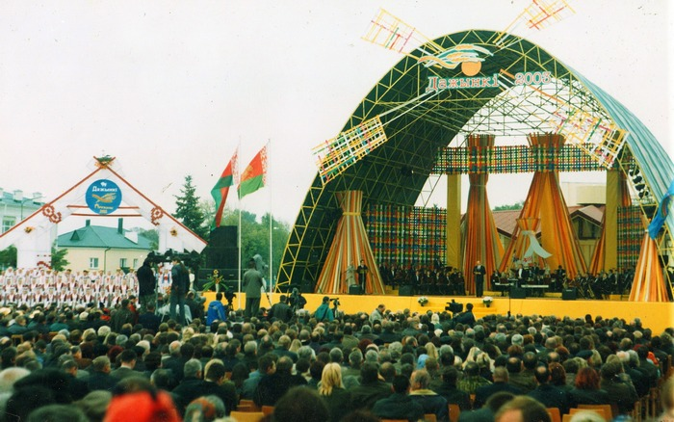
ХХI век
ХI век внес новые современные краски в палитру районного центра. 2003 год стал знаменательным в истории Пружан – здесь состоялся республиканский фестиваль-ярмарка тружеников села «Дажынкі». Город преобразился: были проведены значительные работы по модернизации зданий и улиц, открыт новый городской Дворец культуры на 600 мест и многое другое.

Slide 18
В 2005 г. были возведены памятники «Сожженным деревням» и жертвам еврейского гетто, а в 2007 г. с участием президента Республики Беларусь А.Г. Лукашенко открыт Ледовый дворец. В течение 2009-2010 гг. была построена и введена в строй первая в стране мини-ТЭЦ на местных видах топлива мощностью 3,7 МВт.

Slide 19
В 2010 г. состоялось открытие Водного дворца. Великолепное современное сооружение имеет бассейн, аквапарк, тренажерный зал и является местом притяжения не только местных жителей, но и гостей города.

Slide 20
15 июля 2023 г. Пружаны отметили своё 590-летие. Проведена большая работа по асфальтированию улиц, озеленению города, созданию спортивных и детских площадок, замене остановочных пунктов и т.д. В честь праздника был организован грандиозный концерт.

Slide 21
Ответьте на вопросы:
Когда возникли первые поселения на территории Пружанщины?
В каком веке образовываются Пружаны?
В каком году Пружанам было даровано Магдебургское право ВКЛ
Между какими деревнями Пружанского района состоялось одно из крупнейших сражений Отечественной войны 1812 года?
Сколько героев Советского Союза родилось на территории Пружанского района?
Какое здание , построенное в 19 веке в Пружанах является памятником республиканского значения?
В каком году с участием президента Республики Беларусь А.Г. Лукашенко был открыт Ледовый дворец?

